Slide 1
স্বাগতম

Slide 2
শিক্ষক পরিচিতি
MD.RUKON MIA
সহকারী শিক্ষক (গণিত)
MONASH K.B FAZIL MADRASHA
BARHATTA
মোবাঃ017232360425

Slide 3
পাঠ পরিচিতি
দাখিল ৯ম শ্রেণী
বিষয় – গনিত অধ্যায়ঃ ৩য়
পাঠঃ বীজগাণিতিক রাশি।
সময়ঃ ৫০ মিনিট।

Slide 4
a + b এর বর্গ

Slide 5
আজকেরপাঠ ঘন নির্ণয়

Slide 6
শিখন ফল
১ । ঘন নির্ণয়ের সূত্র গুলো বলতে পারবে ।
২। বীজগাণিতিক সূত্র প্রয়োগ করে ঘনের সম্প্রসারণ
করতে পারবে।
৩। সূত্র প্রয়োগ করে সমস্যা সমাধান করতে পারবে।

Slide 7
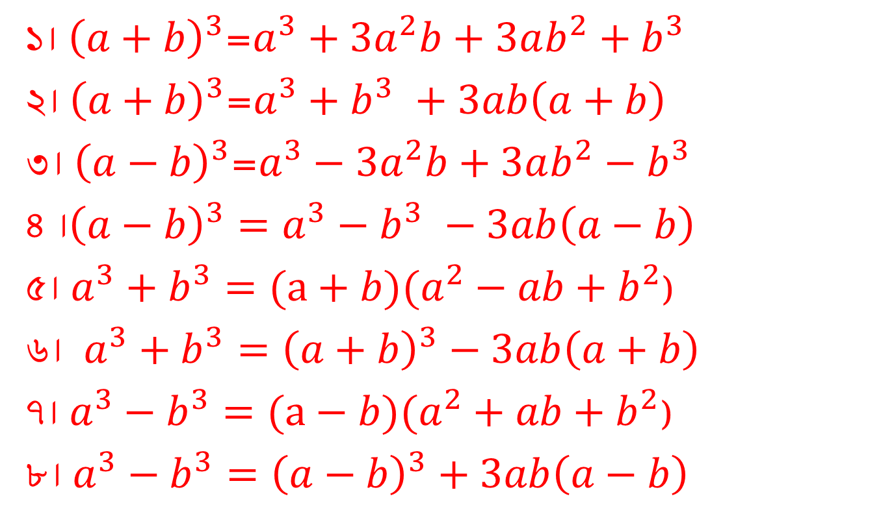
কতিপয় সূত্রাবলী

Slide 8
${\left(a+b\right)}^{3 }$বলতে কি বুঝ?
${\left(a+b\right)}^{3}$বলতে বুঝায়
a+bএর কিউব বা
a+ b এর ঘন

Slide 9
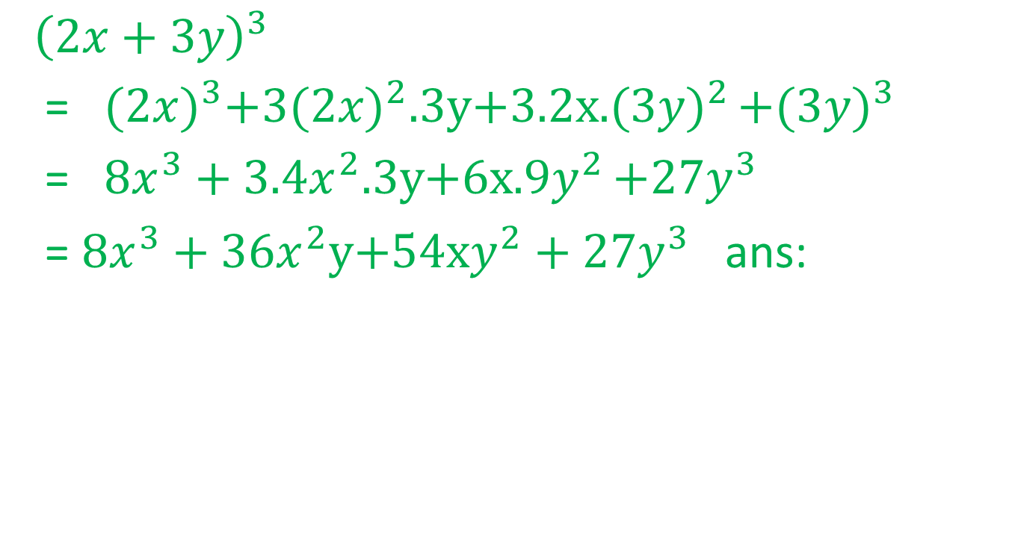
$$2x+3y এর ঘন নির্ণয় কর।$$
${\left(2x+3y\right)}^{3}$
= ${(2x)}^{3}+3({2x)}^{2}{\text{.}\text{3}\text{y}\text{+}\text{3.2}\text{x}\text{.(}3y)}^{2}+({3y)}^{3}$
= ${8x}^{3}+3.4x^{2}{\text{.}\text{3}\text{y}\text{+}\text{6}\text{x}\text{.}9y}^{2}+{27y}^{3}$
=${8x}^{3}+36x^{2}{\text{y}\text{+}\text{54}\text{x}y}^{2}+{27y}^{3}$ ans:

Slide 10
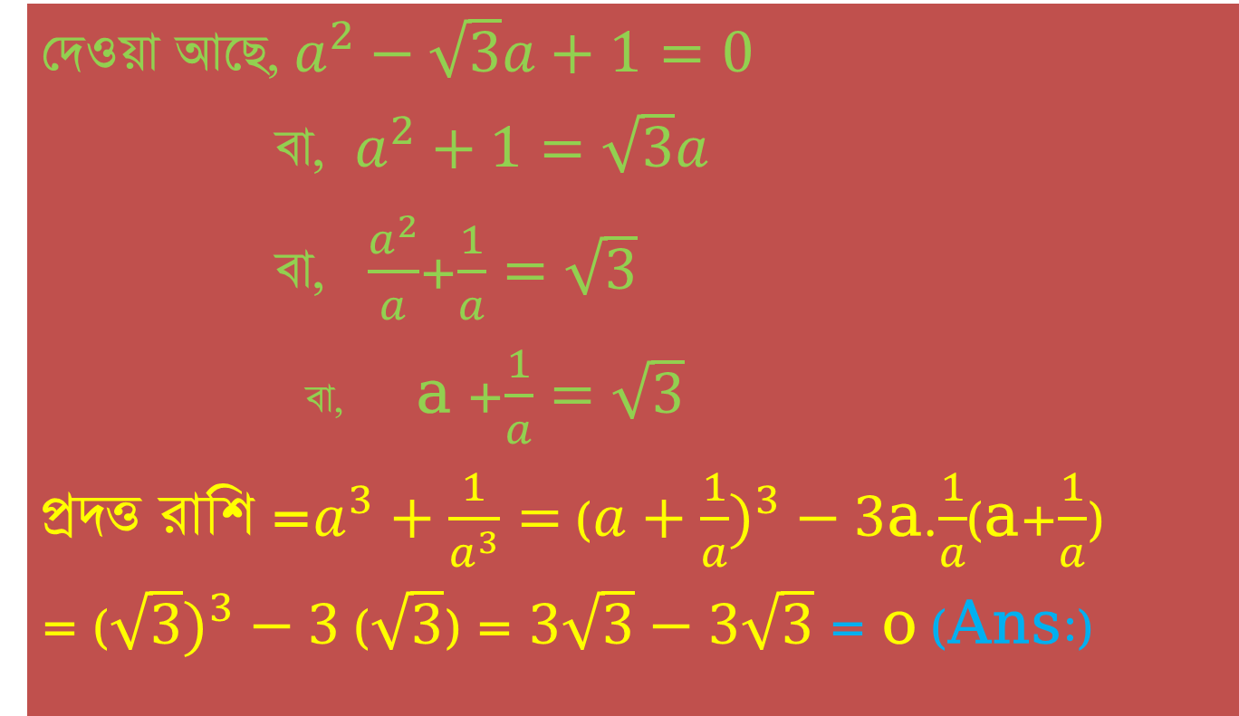
$a^{2}−\sqrt{3}a+1=0$হলে, $a^{3}+\frac{1}{a^{3}}এর মান কত?$
দেওয়া আছে, $a^{2}−\sqrt{3}a+1=0$
বা, $a^{2}+1=\sqrt{3}a$
বা, $\frac{a^{2}}{a}$+$\frac{1}{a}=\sqrt{3}$
বা, a +$\frac{1}{a}=\sqrt{3}$
প্রদত্ত রাশি =$a^{3}+\frac{1}{a^{3}}=$(${a+\frac{1}{a})}^{3}−3$a.$\frac{1}{a}$(a+$\frac{1}{a}$)
=($\sqrt{3})^{3}−3$($\sqrt{3}$)=$3\sqrt{3}−3\sqrt{3}$ = o (Ans:)
Notes:
$$a^{3}+\frac{1}{a^{3}}$$

Slide 11
জোড়ায় কাজ
১। (${a+b)}^{3} এর সূত্রটি লিখ।$
২। a$+3b$এর ঘন নির্ণয় কর।
৩। x$+\frac{1}{x}=3$হলে , ${(x)}^{3}+ ({\frac{1}{x})}^{3}$ এর মান নির্ণয় কর।

Slide 12
বাড়ীর কাজ
$a^{2}−1$=a হলে,
ক) a$−\frac{1}{a}$=কত?
খ) (${a)}^{3}−({\frac{1}{a})}^{3} এর মান নির্ণয় কর।$
গ) a$+\frac{1}{a}$=$\sqrt{3}$ হলে দেখাও যে, (${a+\frac{1}{a})}^{3}=3\sqrt{3}$

Slide 13
ধন্যবাদ

